Slide 1
Etape 4
Cellules texte et temps
a
Manipuler le texte
b
Manipuler le temps
c
Analyse de scénarios
Etape 4
a

Slide 2
4a1a
Extraire d’une chaine de caractère
Fonctions d’extraction
A
b
e
l
-
Y
v
e
s
A
K
E
N
F
L
Y
1
2
3
4
5
6
7
8
9
10
11
12
13
14
15
16
17
En partant de la gauche …
=GAUCHE(Texte;nb_car)
=GAUCHE(Cellule;4)
A
b
e
l
=GAUCHEB(Texte)
=LEFT(Texte;nb_car)
=LEFT(Cellule;4)
1
2
3
4
Donne l’initiale
En partant de la droite …
=DROITE(Texte;nb_car)
=DROITE(Cellule;7)
A
K
E
N
F
L
Y
=RIGHT(Texte;nb_car)
=RIGHT(Cellule;7)
11
12
13
14
15
16
17

Slide 3
4a1b
Extraire d’une chaine de caractère
Fonctions d’extraction
A
b
e
l
-
Y
v
e
s
A
K
E
N
F
L
Y
1
2
3
4
5
6
7
8
9
10
11
12
13
14
15
16
17
En partant d’un autre endroit …
=STXT(Texte;No_départ;nb_car)
A
B
=MID(Texte;No_départ;nb_car)
1
Réf :
Dép :
2
D845FR61A
=STXT(A2;7;2)
=STXT(Cellule;6;4)
Y
v
e
s
3
L008FR29B
29
=MID(Cellule;6;4)
4
Q107FR64P
64
6
7
8
9
5
N068FR53L
53
6
C301FR35R
35

Slide 4
4a2a
Compter et rechercher
A
b
e
l
-
Y
v
e
s
A
K
E
N
F
L
Y
1
2
3
4
5
6
7
8
9
10
11
12
13
14
15
16
17
Compter les nombre de caractère d’une chaine …
=NBCAR(Texte)
=NBCAR(‘’Abel-Yves AKENFLY’’)
17
=LEN(Texte)
=LEN(‘’Abel-Yves AKENFLY’’)
Chercher une chaine de caractères précise …
=CHERCHE(Texte_cherché;Texte;[No_départ])
=CHERCHE(‘’-’’;Cellule)
5
=SEARCH(rechercher;Texte;[commencer_à])
=SEARCH(‘’-’’;Cellule)

Slide 5
4a2b
Compter et rechercher
A
b
e
l
-
Y
v
e
s
A
K
E
N
F
L
Y
1
2
3
4
5
6
7
8
9
10
11
12
13
14
15
16
17
Extraire le Nom d’une cellule Prénom + Nom ?
7
=STXT(Cellule;No_départ?;nb_car?)
=MID(Cellule;No_départ?;nb_car?)
No_départ?
nb_car?
=CHERCHE(‘’ ’’;Cellule)+1
=NBCAR(Cellule)
-CHERCHE(‘’ ’’;Cellule)
=SEARCH(‘’ ’’;Cellule)+1
=LEN(Cellule)
-SEARCH(‘’ ’’;Cellule)
11
17
10
=STXT(Cellule; CHERCHE(‘’ ’’;Cellule)+1;NBCAR(Cellule)-CHERCHE(‘’ ‘’;Cellule))
=MID(Cellule; SEARCH(‘’ ’’;Cellule)+1;LEN(Cellule)-SEARCH(‘’ ‘’;Cellule))
A
K
E
N
F
L
Y
11
7
11
12
13
14
15
16
17

Slide 6
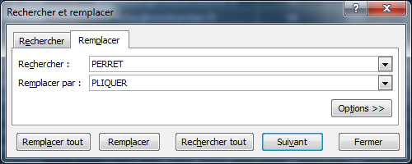
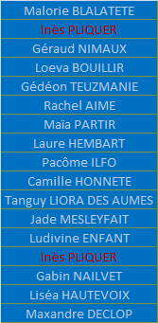
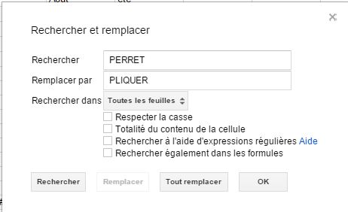
4a3a
Remplacer des chaines de caractères
Outil de recherche et remplacement
Ctrl
H
I
n
è
s
P
E
R
R
E
T
1
2
3
4
5
6
7
8
9
10
11
Mlle Inès PERRET se marie est devient Mme PLIQUER

Slide 7
4a3b
Remplacer des chaines de caractères
Fonction de remplacement
I
n
è
s
P
E
R
R
E
T
P
L
I
Q
U
E
R
1
2
3
4
5
6
7
8
9
10
11
12
=REMPLACER(Ancien_Texte;No_départ;No_car;Nouveau_texte)
=REPLACE(Ancien_Texte;Position;Longueur;Nouveau_texte)
=REMPLACER(‘’Inès PERRET’’;6;6;’’PLIQUER’’)
=REPLACE(‘’Inès PERRET’’;6;6;’’PLIQUER’’)
=SUBSTITUE(Texte;Ancien_texte;Nouveau_Texte;[No_position])
No_position :Toutes les occurrences si omis, seulement la Nième si indiqué
=SUBSTITUTE(Texte;rechercher;remplacer_par;[No_occurence])
=SUBSTITUE(‘’livre 1 et livres 3 et 4;’’livre’’;’’tome’’)
=SUBSTITUTE(‘’livre 1 et livres 3 et 4;’’livre’’;’’tome’’)
tome 1 et tomes 3 et 4

Slide 8
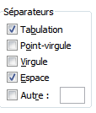
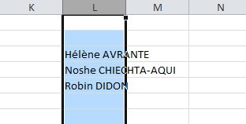
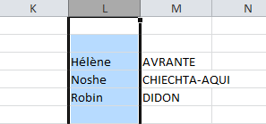
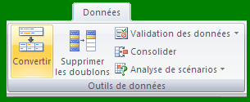
4a4a
Scinder ou regrouper les contenus
Scinder
Scinder les contenus…
… en indiquant quel caractère est séparateur (ou une longueur fixe de caractère)

Slide 9
4a4b
Scinder ou regrouper les contenus
Regrouper
A
B
C
D
1
Nom :
Prénom :
Prénom et Nom :
Initiale Prénom et Nom :
2
KID
Angélique
=B2&’’ ‘’&A2
=GAUCHE(B2;1)&A2
3
ZEBLOUZE
Agathe
Agathe ZEBLOUZE
AZEBLOUZE
4
ENFANT
Ludivine
Ludivine ENFANT
LENFANT
5
MAPOUL
Raoul
Raoul MAPOUL
RMAPOUL
6
BOUILLIR
Loéva
Loéva BOUILLIR
LBOUILLIR
Il existe aussi une fonction (pour les allergiques à &) …
=CONCATENER(chaineA;chaineB…)
=CONCATENER(B2;’’ ‘’;A2)
=CONCATENATE (chaineA;chaineB…)
=CONCATENATE(B2;’’ ‘’;A2)

Slide 10
4a5
Modifier la Casse
Mettre en majuscules une chaine de caractères :
=MAJUSCULE(Cellule)
=MAJUSCULE(‘’Bénédicte’’)
=UPPER(‘’Bénédicte’’)
BÉNÉDICTE
=UPPER(Texte)
Mettre en minuscules une chaine de caractères :
=MINUSCULE(Cellule)
=MINUSCULE(‘’ BÉNÉDICTE’’)
=LOWER(‘’ BÉNÉDICTE’’)
bénédicte
=LOWER(Texte)
Mettre l’initiale de chaque mot en majuscules et le reste en minuscules:
=NOMPROPRE(Cellule)
=NOMPROPRE(‘’ BÉNÉDICTE’’)
=PROPER(‘’ BÉNÉDICTE’’)
Bénédicte
=PROPER(Texte)

Slide 11
Etape 4
Cellules texte et temps
a
Manipuler le texte
b
Manipuler le temps
c
Analyse de scénarios
Etape 4
b

Slide 12
4b1a
Généralités sur le temps tableur
Nous sommes le jeudi 17 novembre 2022,
Il est 17:51
N -1 jours après le 1er janvier 1900
N jours après le 1er janvier 1900
N +1 jours après le 1er janvier 1900
Hier
Aujourd’hui
demain
Minuit
N
6 heures
N +0,25
Midi
N +0,5
18 heures
N +0,75
Minuit
N +1

Slide 13
4b1b
Généralités sur le temps tableur
Règles de calcul pour une ancienneté
en nb jours
=date du jour – date de référence
Janv
Fev
Mars
Avr.
Mai
Juin
Juil
Aout
Sept.
Oct.
Nov.
Dec.
Fev
30
31
31
28
31
30
31
31
30
31
30
31
29
en nb mois
=(date du jour – date de référence)/30,4375
en nb années
=(date du jour – date de référence)/365,25

Slide 14
4b2a
Fonctions dates et heure
Date – Aujourdhui()/Today()
=Date(Année(Cellule);Mois(Cellule);Jour(Cellule))
=Date(Year(Cellule);Month(Cellule);Day(Cellule))
17/11/2022
=AUJOURDHUI()
=TODAY()
=Année(Aujourdhui())
=Year(Today())
=Jour(Aujourdhui())
=Mois(Aujourdhui())
=Day(Today())
=Month(Today())

Slide 15
4b2b
Fonctions dates et heure
Autres fonctions de date
=FIN.MOIS(date_départ,nb_mois)
=
=FIN.MOIS(DATE(2014;2;1),0)
A
B
C
28/02/2014
1
[type_retour]
[1]
2
=JOURSEM(No_de_série,[type_retour])
2
Dimanche
1
7
3
Lundi
2
1
=
4
Mardi
3
2
=JOURSEM(24835)
=JOURSEM(DATE(1967;12;29))
6
5
Mercredi
4
3
6
Jeudi
5
4
=CHOISIR(Cellule_JOURSEM;A2;A3;A4;A5;A6;A7;A8)
7
Vendredi
6
5
8
Samedi
7
6

Slide 16
4b2c
Fonctions dates et heure
Temps/Time – Maintenant()/Now()
=Temps(Heure(Cellule);Minute(Cellule);seconde(Cellule))
=Time(Hour(Cellule);Minute(Cellule);seconde(Cellule))
17:51:39
=Maintenant()
=Now()
=Heure(Maintenant())
=Year(Now())
=Seconde(Maintenant())
=Minute(Maintenant())
=Seconde(Now())
=Minute(Now())

Slide 17
4b3a
Formats dates et heure
[2]9
[1]2
2
9
/
1
2
/
1
9
6
7
j
m
29
mm
12
jj
j
j
/
m
m
/
a
a
a
a
jjj
ven
mmm
déc
jjjj
vendredi
décembre
mmmm
jjj jj
ven 29
A
A
1
14:34
1
14:34
0
3
:
0
0
:
0
0
2
16:21
2
16:21
h
h
:
m
m
:
s
s
3
=somme(A1:A2)
3
=somme(A1:A2)
hh:mm
06:55
[hh]:mm
30:55

Slide 18
4b3b
Formats dates et heure
Formater dans un calcul
Formater l’affichage date / heure :
=TEXTE(valeur,format_texte)
=TEXTE(24835,’’jjjj jj mmmm aaaa’’)
Vendredi 29 décembre 1967
Formater en date / heure :
=DATEVAL(Date)
=TEMPSVAL(Heure)

Slide 19
Etape 4
Cellules texte et temps
a
Manipuler le texte
b
Manipuler le temps
c
Analyse de scénarios
Etape 4
b

Slide 20
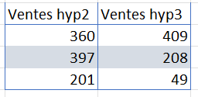
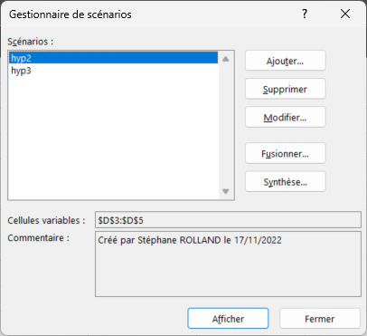
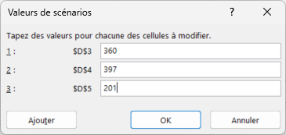
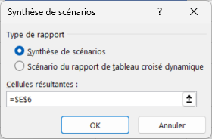
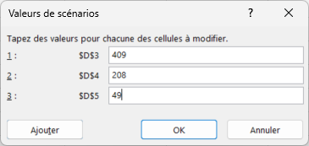
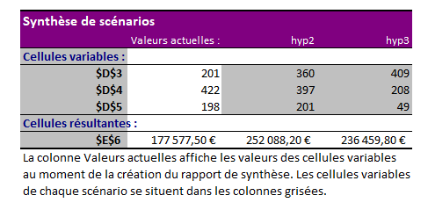
4c1
Le gestionnaire de scénarios
Données > Analyse scénarios > gestionnaire
2
Ajouter les scénarios
1
Définir les cellules variables
3
Définir les cellules de résultats
4
Modifier éventuellement les étiques de synthèse pour les rendre plus lisibles
Notes:
C’est un outil qui permet de synthétiser plusieurs hypothèses en fonctions de cellules à faire varier.
C’est un gain de temps incontestable quand vous définissez ces hypothèses en réunion avec d’autres collègues car le temps de construction d’un tableau de synthèse vous est épargné. Cependant, un tableau classique fera aussi bien le travail si ce sont des hypothèses à reprendre de temps à autre.

Slide 21
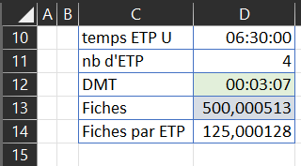
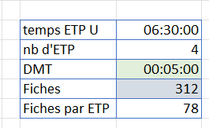
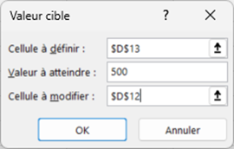
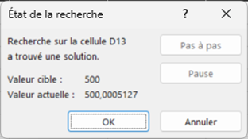
4c2
Valeur cible
Données > Analyse scénarios > Valeur cible
quelle DMT si l'on doit traiter avec le même effectif 500 fiches au lieu de 312 ?
Excel propose un résultat mais vous pouvez annuler s’il ne vous convient pas
Notes:
Cette fonction permet plus facilement qu’une formule de rechercher une valeur à atteindre en fonction des règles de calcul d’un tableau. C’est pourquoi la cellule à définir doit contenir la formule qui influence la cellule à modifier (cette dernière est une valeur).

Slide 22
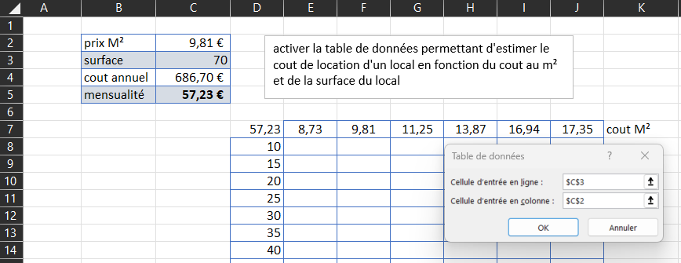
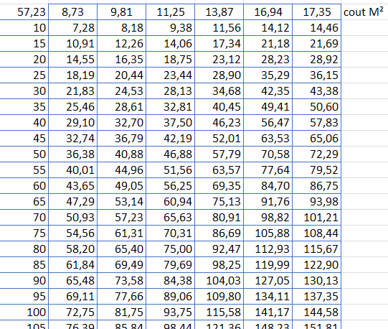
4c2
Table de données
Données > Analyse scénarios > Valeur cible
1
Sélectionner le tableau avec ses étiquettes. La première cellule doit contenir la formule qui permet le calcul
2
Données > Analyse scénarios > Valeur cible
3
Sélectionner la cellule d’entrée en ligne (celle du tableau source qui permet le calcul de votre formule d’entrée (ici C3 pour les données à calculer en ligne)
4
Sélectionner la cellule d’entrée en colonne (ici B3 pour les données à calculer en colonne)
Notes:
La table de données est un moyen rapide d’obtenir une grille de mesure (ici, un étalonnage des différents tarifs surface x nb m²). Pour supprimer les données produites, si elles ne vous conviennent pas, pensez à les sélectionner toutes sinon Excel vous le refusera.

